Slide 1
Unit 6 Topic 2
Who is your favorite character in literature?
Section D
WWW.PPT818.COM

Slide 2
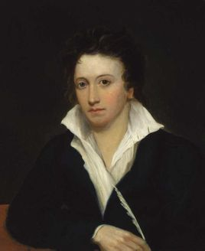
珀西·比希·雪莱（1792.8.4～1822.7.8），英国浪漫主义民主诗人、小说家、哲学家，散文随笔和政论作家，改革家，柏拉图主义者和理想主义者。

Slide 3
西风颂 （节选）
把我当作你的竖琴吧，有如树林：
尽管我的叶落了，那有什么关系！
你巨大的合奏所振起的音乐
将染有树林和我的深邃的秋意：
虽忧伤而甜蜜。呵，但愿你给予我
狂暴的精神！奋勇者呵，让我们合一！
请把我枯死的思想向世界吹落，
让它像枯叶一样促成新的生命！
哦，请听从这一篇符咒似的诗歌，
就把我的话语，像是灰烬和火星
从还未熄灭的炉火向人间播散！
让预言的喇叭通过我的嘴唇
把昏睡的大地唤醒吧！西风啊，
如果冬天来了,春天还会远吗?

Slide 4
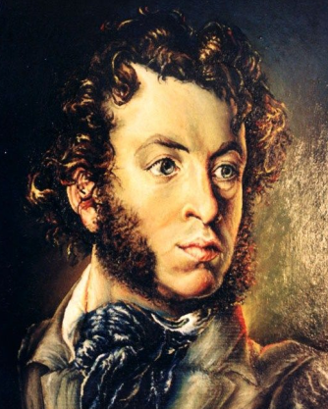
亚历山大·谢尔盖耶维奇·普希金，（1799—1837）俄国著名的文学家、伟大的诗人、小说家，及现代俄国文学的创始人。19世纪俄国浪漫主义文学主要代表，同时也是现实主义文学的奠基人，现代标准俄语的创始人。

Slide 5
假如生活欺骗了你，
不要忧郁，也不要愤慨。
不顺心时暂且克制自己，
相信吧，快乐之日就会到来。
我们的心儿憧憬着未来；
现实总是令人悲哀：
一切都是暂时的，转瞬即逝；
而那逝去的将变为可爱。
假如生活欺骗了你，
不要悲伤，不要心急！
忧郁的日子里需要镇静：
相信吧，快乐的日子将会来临。
心儿永远向往着未来；
现在却常是忧郁：
一切都是瞬息，
一切都将会过去；
而那过去了的，
就会成为亲切的怀恋。
假 如 生 活 欺 骗 了 你

Slide 6
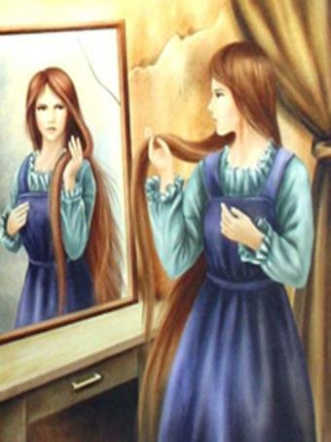
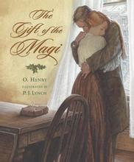

Slide 7
1b Read 1a and answer the following questions.
1. What are the precious possessions of the couple?
2. What gifts did the couple give to each other?
3. How did the couple manage to give gifts to each other?

Slide 8
Christmas
gift
long beautiful hair
gold watch
combs with jeweled rims
gold watch chain

Slide 9
What are the precious possessions of the couple?
2. What gifts did the couple give to each other?
3. How did the couple manage to give gifts to each other?
They are Jim’s gold watch and Della’s long beautiful hair.
The combs and a watch chain.
Della had her hair cut, sold it and bought a watch chain, while Jim sold his watch and bought combs for Della.

Slide 10
Key points
1. wealth n. 财产
2. health n. 健康
3. live through 意为“度过，经历过”
eg. His father has lived through the two world wars.
他的父亲经历了两次世界大战。
4. I do understand. 我很理解。
do 用在动词原形之前，表强调。

Slide 11
Key points
5. Isn’t it lovely, Jim?
难道它不可爱吗？
这是一个否定疑问句，意为“难道不……？”，通常由be / 助动词/情态动词的否定形式放在句子的开头。回答要据实做答，事实的确如此就回答“Yes”；事实不是那样，就回答“No”。
eg：— Aren’t you a doctor?
— Yes, I am. (不，我是医生。)
—No, I’m not. (是，我不是医生。)

Slide 12
Pair Work:
Act out the short play with your partner.

Slide 13
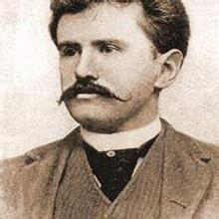
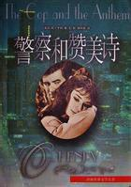
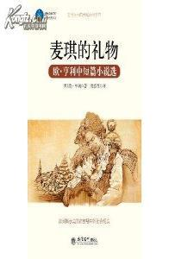
欧·亨利 （1862—1910）美国著名批判现实主义作家，世界三大短篇小说大师之一。曾被评论界誉为曼哈顿桂冠散文作家和美国现代短篇小说之父。

Slide 14
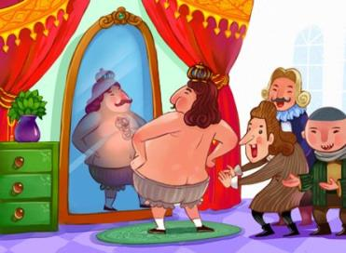
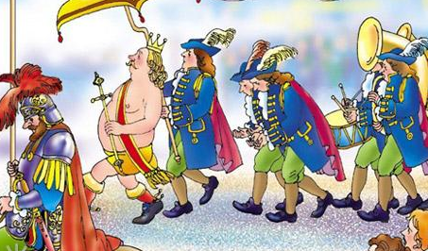
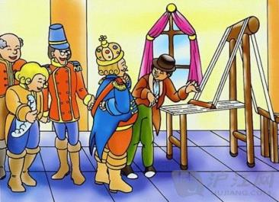
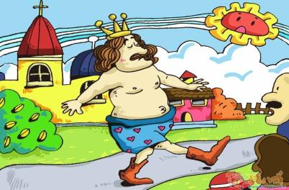

Slide 15
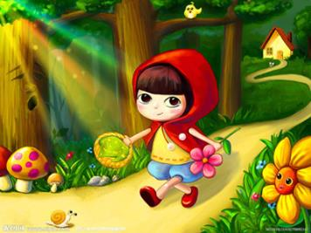
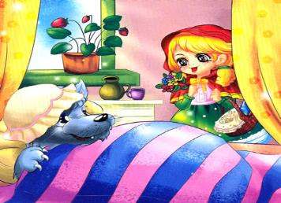

Slide 16
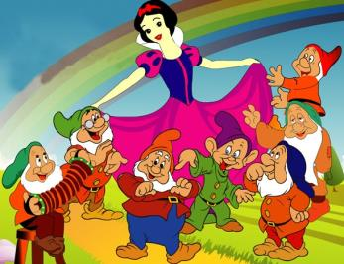
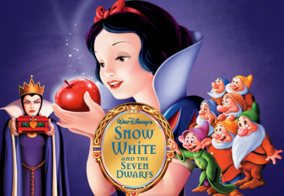
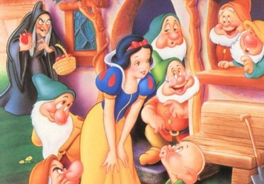
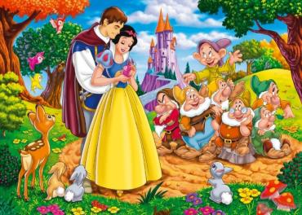

Slide 17
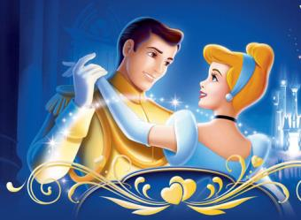
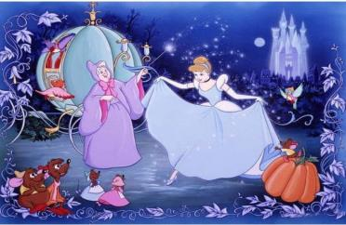
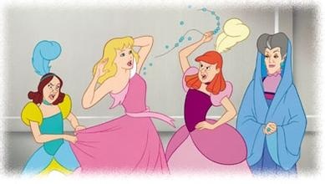

Slide 18
Summary
wealth n. 财产
2. health n. 健康
3. all of a sudden 突然
4. cut off 切断
5. live through 度过，经受过
6. long for 渴望
7. at present 目前

Slide 19
Functions
● Maybe you are right, but I prefer the Monkey King.
● In my view, neither the Monkey King nor Harry
Potter would become a hero without the help of their
friends.
● That’s true! One tree can’t make a forest.

Slide 20
中考链接
( ) — Must I water the flowers now, mum?
— No, you _____. You _____ do it later. (2014贵州
铜仁)
A. mustn’t, must B. mustn’t, may
C. needn’t, may D. needn’t, must
C

Slide 21
Homework
Work in groups to make up your own fairy tale based on a familiar tale such as The Emperor’s New Clothes, Snow White, Little Red Riding Hood and Cinderella.

